Slide 1
Классный час
День Мира

Slide 3
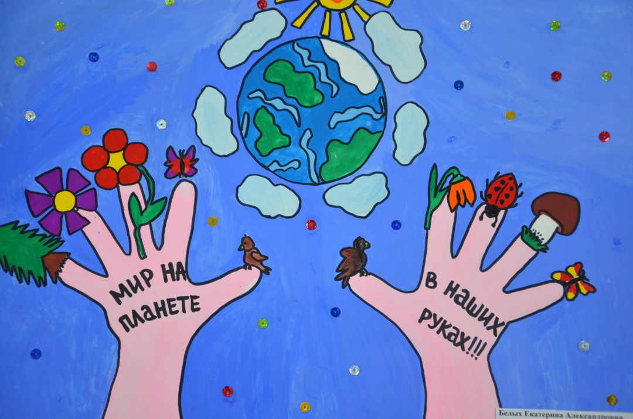
21 сентября
Международный День Мира

Slide 5
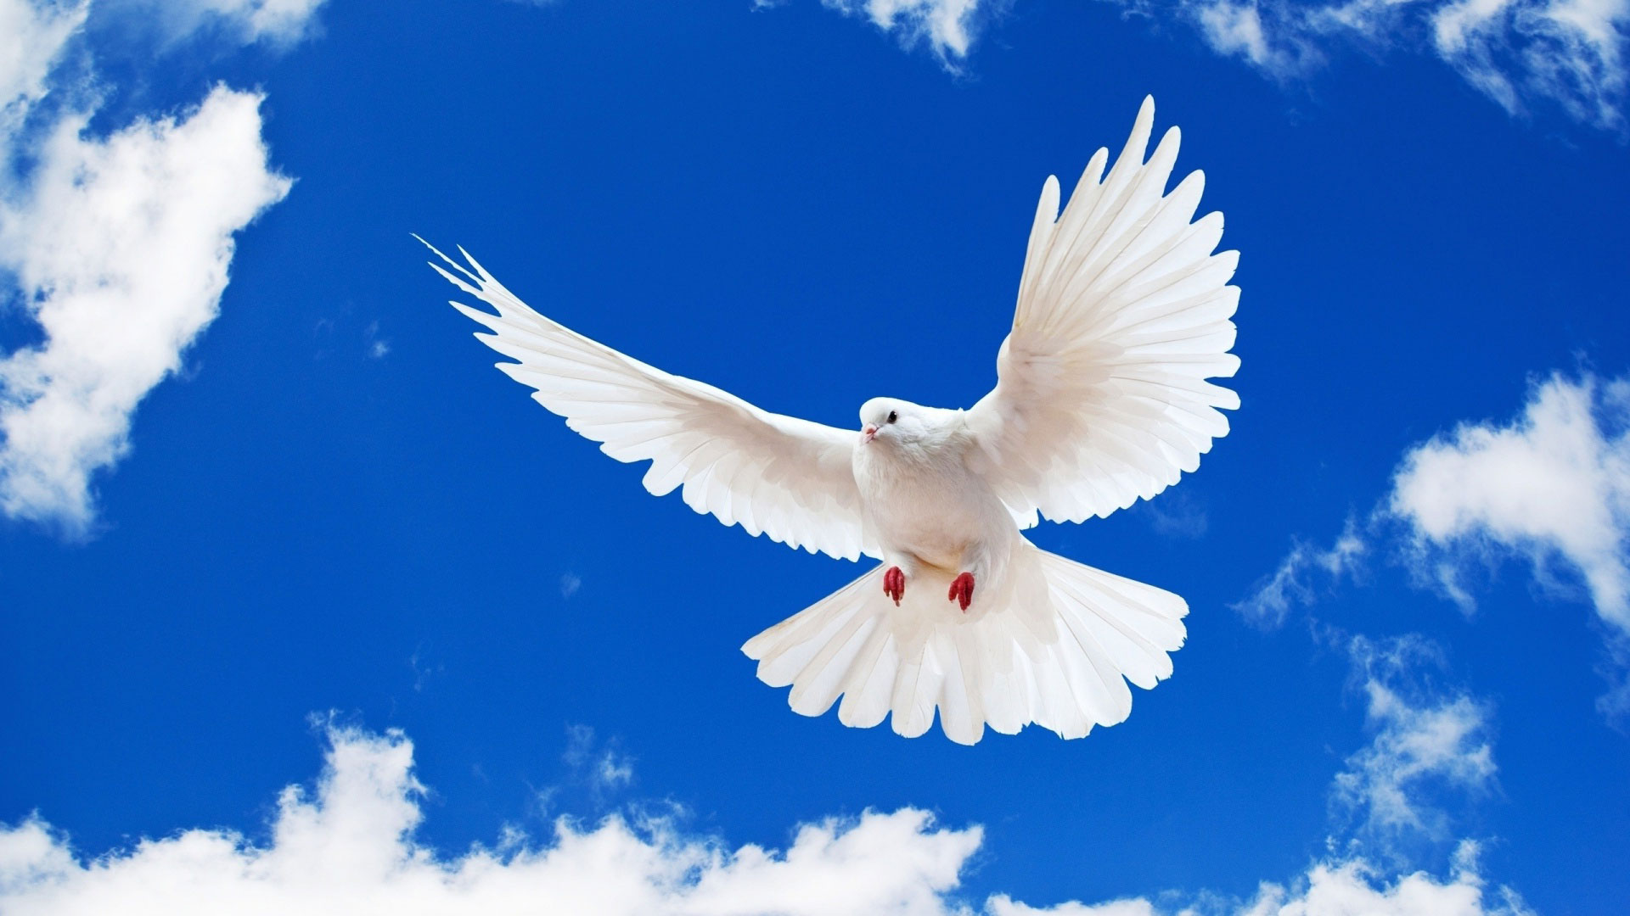
Голубь мира
Это птичка-невеличка,
В городах живёт.
Крошек ей насыплешь-
Воркует и клюёт.

Slide 6
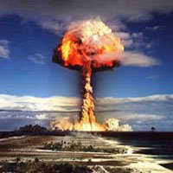
Слушайте!
Мамы, папы, все взрослые люди! Слушайте голос своих детей: Ядерных взрывов вовек пусть не будет, Путь войне преградите скорей!

Slide 7
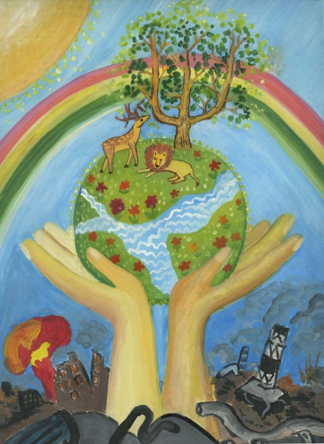
Слушайте!
Нам нужен мир на голубой планете, Его хотят и взрослые, и дети. Им хочется, проснувшись на рассвете, Не вспоминать, не думать о войне.

Slide 8
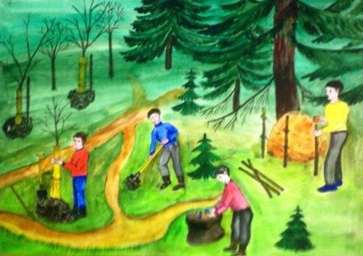
Слушайте!
Нам нужен мир, чтоб строить города, Сажать деревья и работать в поле. Его хотят все люди доброй воли. Нам нужен мир навеки! Навсегда!

